Slide 1

ФИЗИКА НА КАЖДЫЙ ДЕНЬ
Емельяненко Наталья Владимировна
Редактор по физике
Все права защищены. Никакая часть презентации не может быть воспроизведена в какой бы то ни было форме и какими бы то ни было средствами, включая размещение в сети Интернет и в корпоративных сетях, а также запись в память ЭВМ, для частного или публичного использования, без письменного разрешения владельца авторских прав. © АО «Издательство «Просвещение», 2019

Slide 2
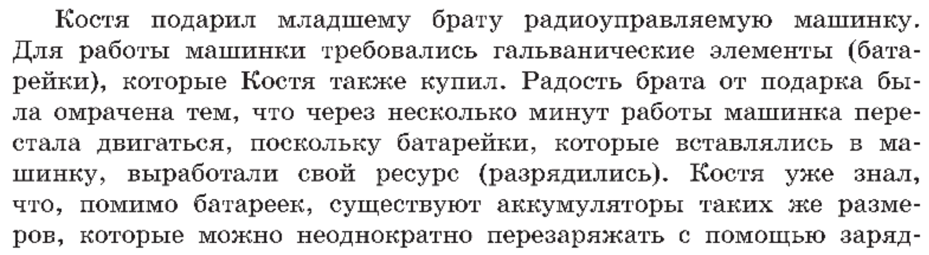
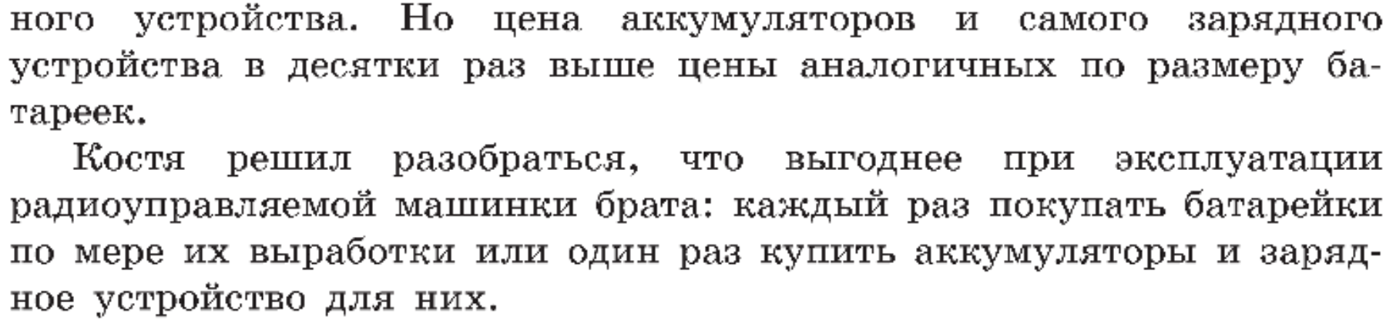
Батарейки и аккумуляторы
1

Slide 3
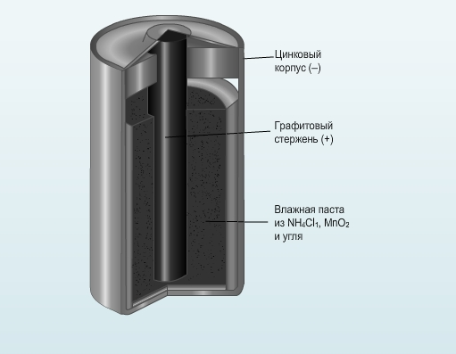
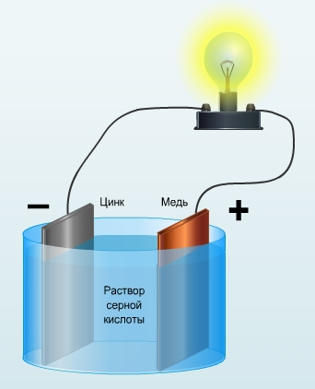
Вспомним!
Что такое гальванический элемент?
Гальванический элемент (первичный) — это устройство для прямого преобразования химической энергии в электрическую.
Цинковый корпус (−)
Графитовый стержень (+)
Смесь графита с электролитом
Элемент Вольты
Устройство гальванического элемента

Slide 4
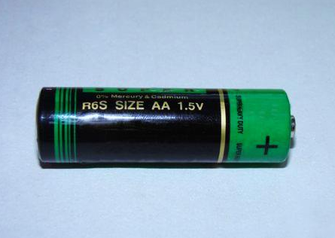
Вспомним!
Что такое гальванический элемент?
Гальванический элемент типа АА, 1,5 В

Slide 5
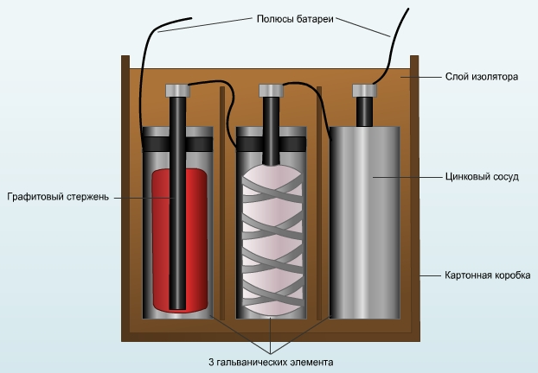
Вспомним!
Как устроена батарея?
Полюсы батареи
Слой изолятора
Батарея — группа соединённых параллельно или последовательно электрических элементов.
Цинковый сосуд
Графитовый стержень
Картонная коробка
3 гальванических элемента

Slide 6
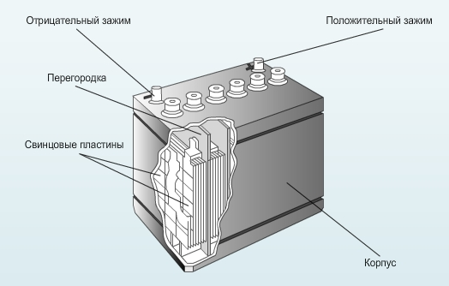
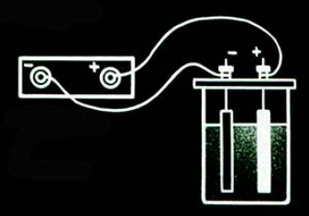
Вспомним!
Что такое аккумулятор?
Отрицательный зажим
Положительный зажим
Аккумулятор (вторичный гальванический элемент ) — это устройство, в котором электрическая энергия внешнего источника тока превращается в химическую энергию и накапливается, а химическая — снова превращается в электрическую.
Перегородка
Пробки для заливки электролита
Свинцовые пластины
Корпус

Slide 7
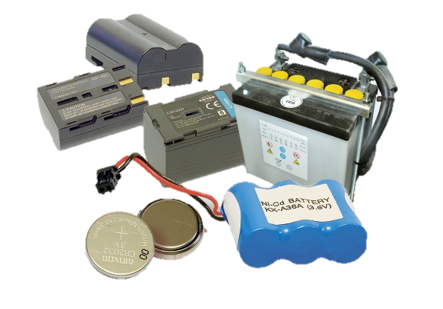
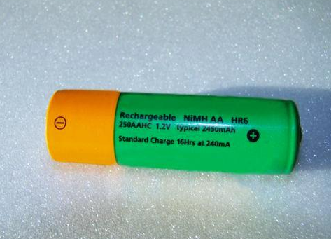
Вспомним!
Что такое аккумулятор?
1 А ⋅ ч (ампер-час)
равен общему заряду, проходящему через проводник при силе тока 1 А за время 1 ч.
Пальчиковый аккумулятор, 1,2 В

Slide 8
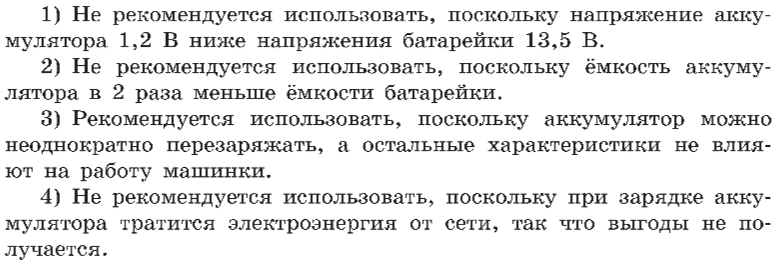
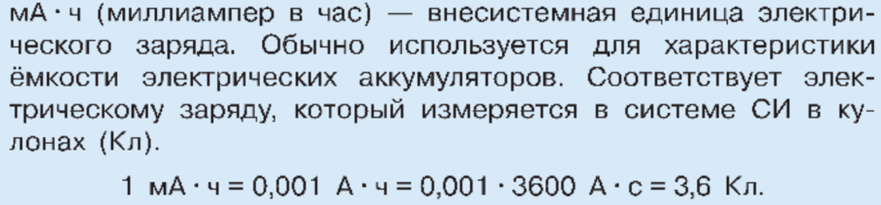
Батарейки и аккумуляторы
Задание 1
Числовые данные, которые написаны на батарейках, соответствуют гарантийному сроку эксплуатации и напряжению 1,5 В. На аккумуляторах срок годности не указан, напряжение соответствует 1,2 В, кроме того есть данные 1500 мА ⋅ ч.
В интернете Костя нашёл данные о батарейках, которые он купил для машинки брата. Ёмкость таких батареек равна 3000 мА ⋅ ч. Сделайте вывод о целесообразности использования аккумуляторов для работы радиоуправляемой машинки и выберите аргументы, которые его подтверждают.
1,5

Slide 9
Батарейки и аккумуляторы
Задание 1
ОТВЕТ
Числовые данные, которые написаны на батарейках, соответствуют гарантийному сроку эксплуатации и напряжению 1,5 В. На аккумуляторах срок годности не указан, напряжение соответствует 1,2 В, кроме того есть данные 1500 мА ⋅ ч.
В интернете Костя нашёл данные о батарейках, которые он купил для машинки брата. Ёмкость таких батареек равна 3000 мА ⋅ ч. Сделайте вывод о целесообразности использования аккумуляторов для работы радиоуправляемой машинки и выберите аргументы, которые его подтверждают.
1,5

Slide 10
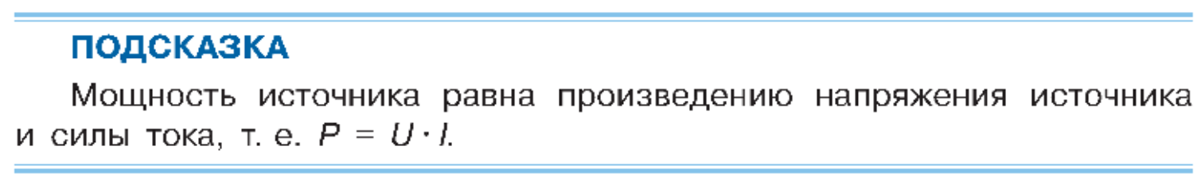
Батарейки и аккумуляторы
Задание 2
Напряжение на аккумуляторе соответствует 1,2 В.

Slide 11
Батарейки и аккумуляторы
Задание 2
РЕШЕНИЕ
Напряжение на аккумуляторе соответствует 1,2 В.
$$P=1500 мА∙ч∙1,2 В=1,5 А∙1 ч∙1,2 В=1,8 Вт∙ч=0,0018 кВт∙ч$$
О$твет: 0,0018 кВт∙ч$

Slide 12
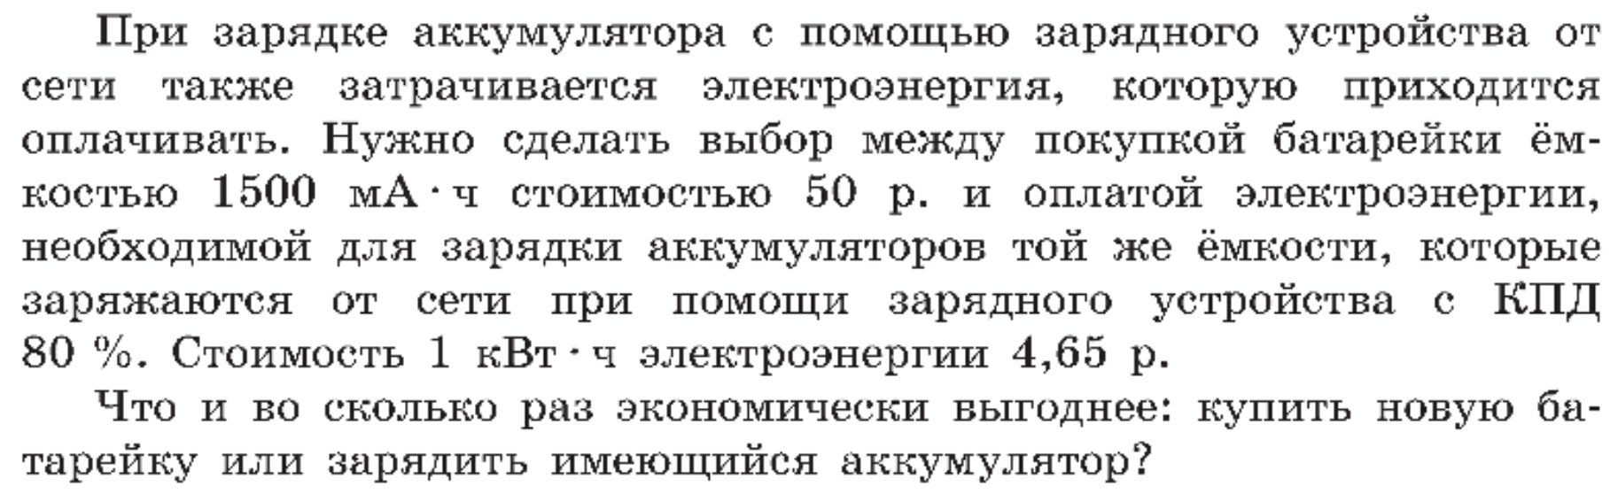
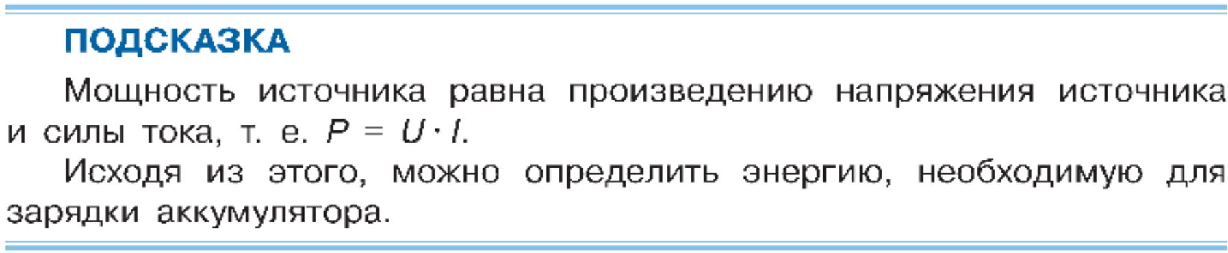
Батарейки и аккумуляторы
Задание 3

Slide 13

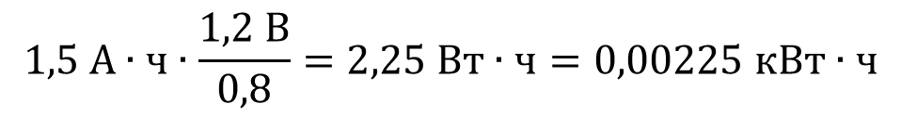
Батарейки и аккумуляторы
Задание 3
РЕШЕНИЕ
$$1,5 А∙ч∙\frac{1,2 В}{0,8}=2,25 Вт∙ч=0,00225 кВт∙ч$$
Энергия для зарядки аккумулятора равна:

Slide 14

Батарейки и аккумуляторы
Задание 3
РЕШЕНИЕ
$$1,5 А∙ч∙\frac{1,2 В}{0,8}=2,25 Вт∙ч=0,00225 кВт∙ч$$
Энергия для зарядки аккумулятора равна:
Стоимость электроэнергии равна:
$$0,00225 ∙4,65≈0,0105 р.$$

Slide 15

Батарейки и аккумуляторы
Задание 3
РЕШЕНИЕ
$$1,5 А∙ч∙\frac{1,2 В}{0,8}=2,25 Вт∙ч=0,00225 кВт∙ч$$
Энергия для зарядки аккумулятора равна:
Стоимость электроэнергии равна:
$$0,00225 ∙4,65≈0,0105 р.$$
$$50÷0,0105=4790 (раз).$$
Таким образом, стоимость новой батарейки больше в 4790 раз превосходит стоимость зарядки аккумулятора.

Slide 16
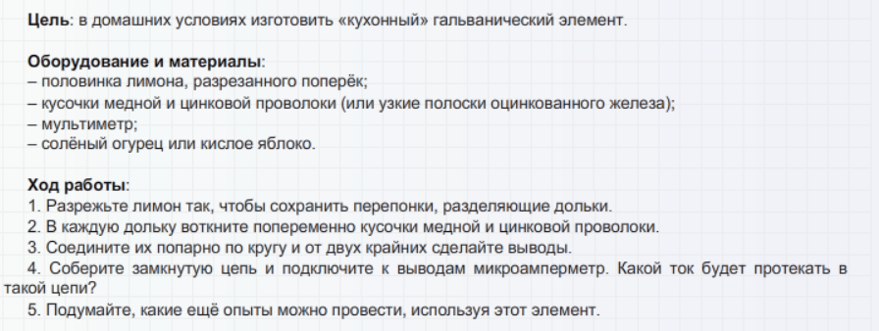
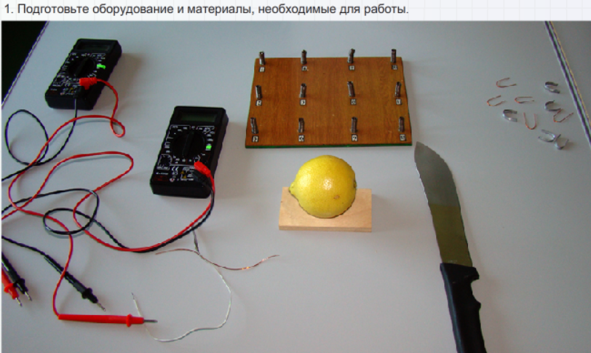
Изготовление «кухонного» гальванического элемента
Эксперимент

Slide 17
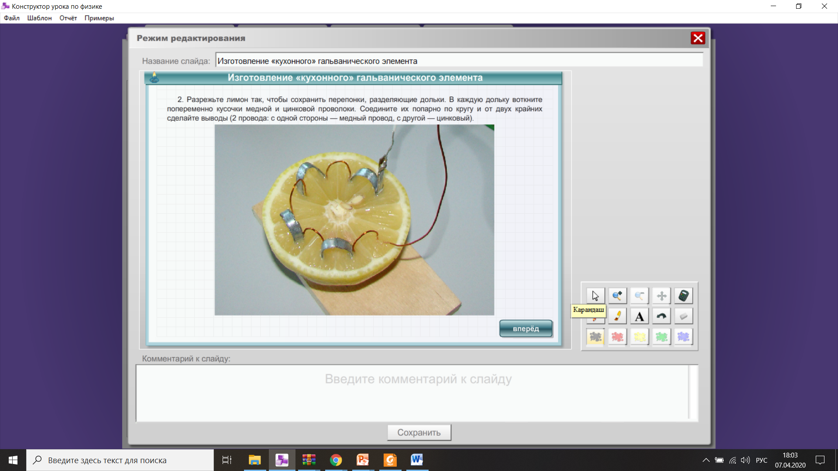
Изготовление «кухонного» гальванического элемента
Эксперимент

Slide 18
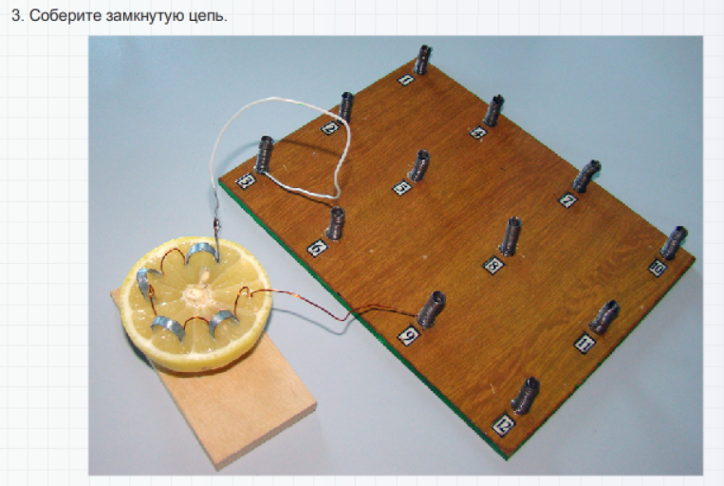
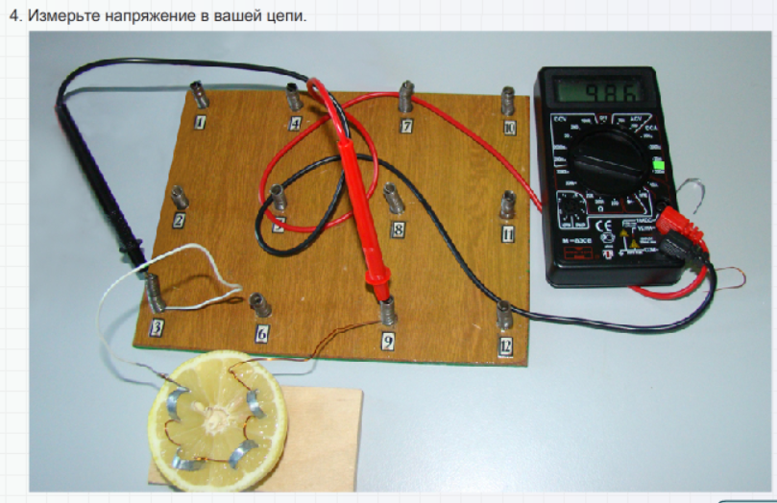
Изготовление «кухонного» гальванического элемента
Эксперимент

Slide 19
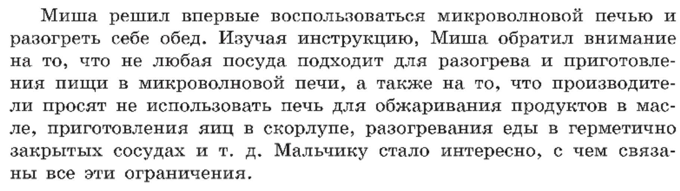
Секреты микроволновки
2

Slide 20
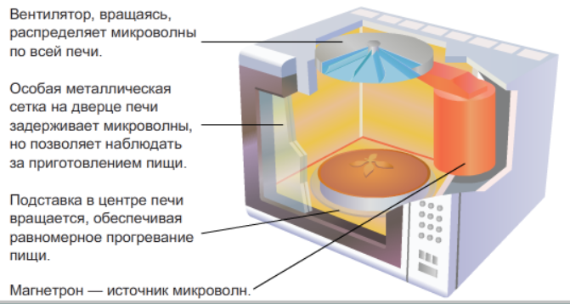
Вспомним!
Как устроена микроволновая печь?
Вентилятор, вращаясь, распределяет микроволны по всей печи.
Микроволновая печь — это электроприбор, предназначенный для приготовления пищи с помощью радиоволн.
Особая металлическая сетка на дверце печи задерживает микроволны, но позволяет наблюдать за приготовлением пищи.
Подставка в центре печи вращается, обеспечивая равномерное прогревание пищи.
Магнетрон — источник микроволн.

Slide 21
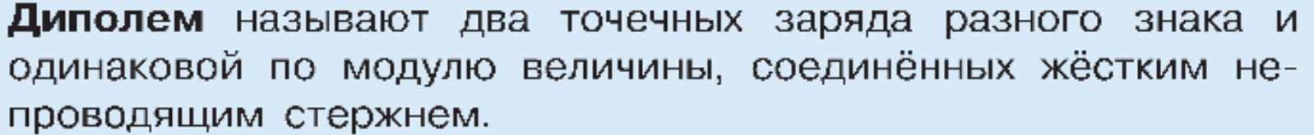
Вспомним!
Принцип действия микроволновой печи

Slide 22
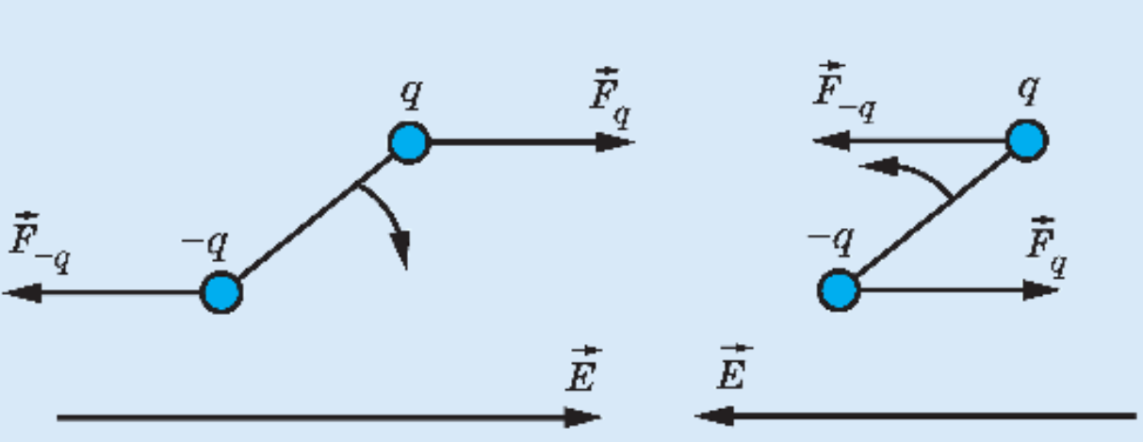
Вспомним!
Принцип действия микроволновой печи

Slide 23
Вспомним!
Принцип действия микроволновой печи

Slide 24
Вспомним!
Принцип действия микроволновой печи

Slide 25
Секреты микроволновки
Задание 1
Определите, что быстрее разогреется в микроволновке: макароны или борщ. Ответ обоснуйте.

Slide 26
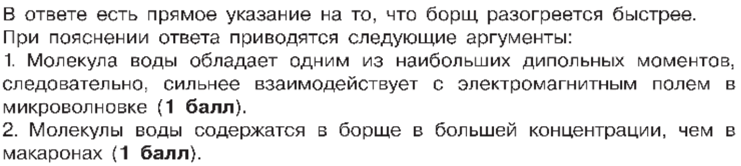
Секреты микроволновки
Задание 1
ОТВЕТ
Определите, что быстрее разогреется в микроволновке: макароны или борщ. Ответ обоснуйте.

Slide 27
Секреты микроволновки
Задание 2

Slide 28
Секреты микроволновки
Задание 2
ОТВЕТ

Slide 29
Секреты микроволновки
Задание 2
ОТВЕТ

Slide 30
Секреты микроволновки
Задание 2
ОТВЕТ

Slide 31
Секреты микроволновки
Задание 2
ОТВЕТ

Slide 32
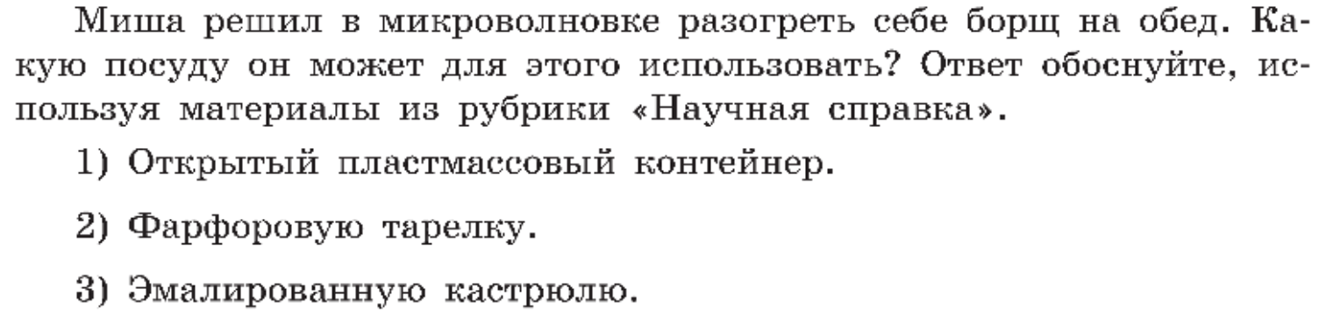
Секреты микроволновки
Задание 3

Slide 33
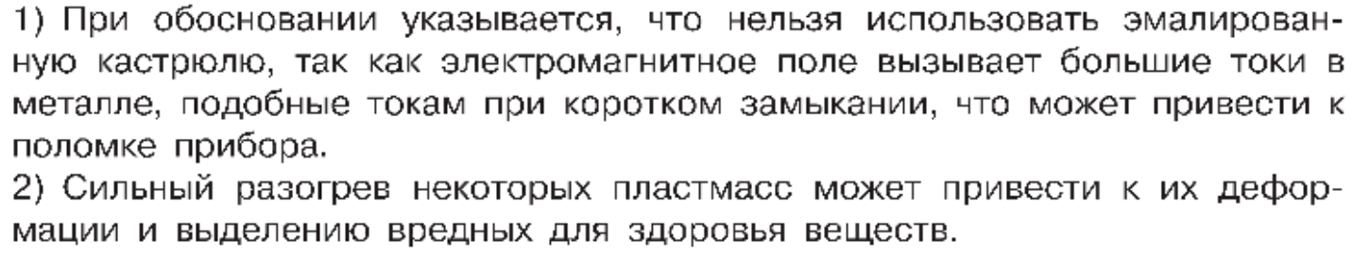
Секреты микроволновки
Задание 3
ОТВЕТ

Slide 34
Секреты микроволновки
Задание 4
Объясните, почему в микроволновой печи при разогревании супа в керамической тарелке нельзя оставлять металлическую ложку. Обоснуйте ответ.

Slide 35
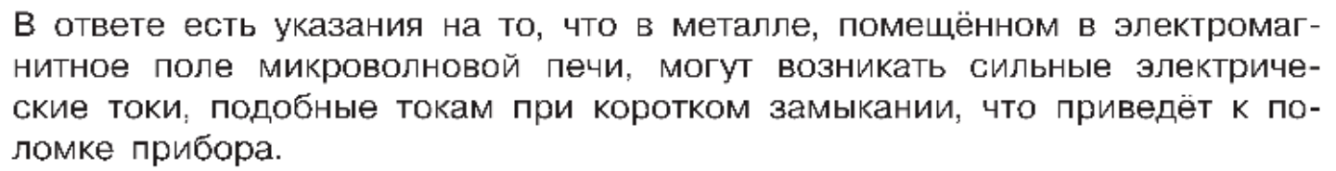
Секреты микроволновки
Задание 4
ОТВЕТ
Объясните, почему в микроволновой печи при разогревании супа в керамической тарелке нельзя оставлять металлическую ложку. Обоснуйте ответ.

Slide 36
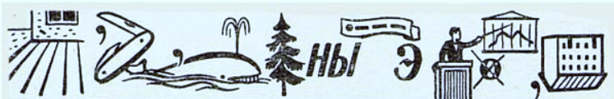
Ребусы
1
Задания с сайта: http://class-fizika.ru/

Slide 37
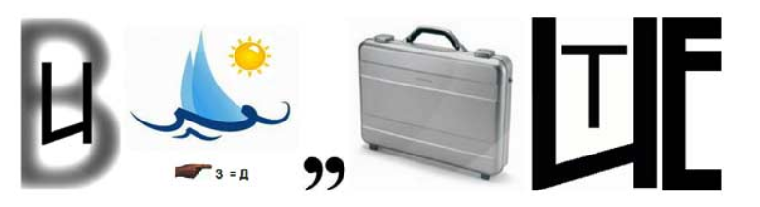
Ребусы
2
Задания с сайта: http://class-fizika.ru/

Slide 38
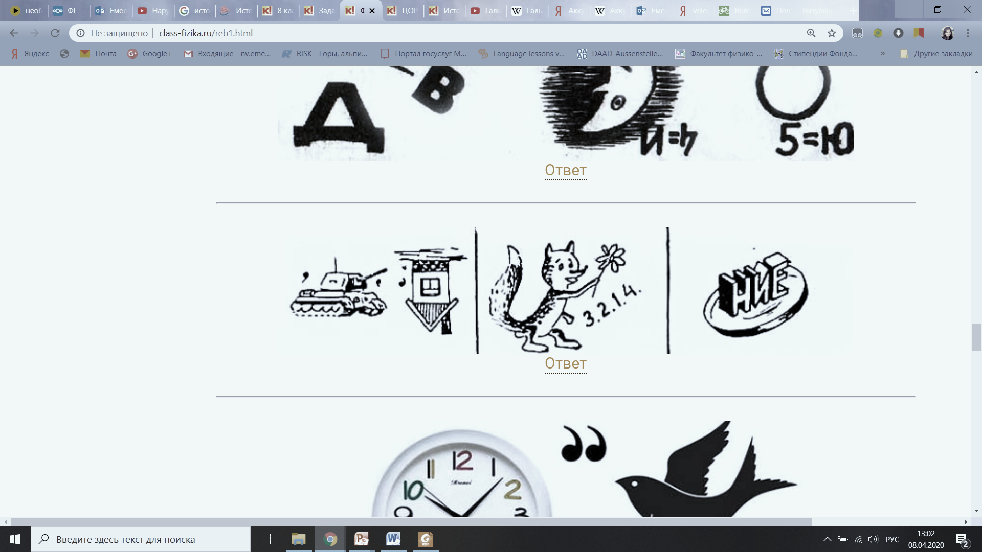
Ребусы
3
4
Задания с сайта: http://class-fizika.ru/

Slide 39
СПАСИБО ЗА ВНИМАНИЕ!
Все права защищены. Никакая часть презентации не может быть воспроизведена в какой бы то ни было форме и какими бы то ни было средствами, включая размещение в сети Интернет и в корпоративных сетях, а также запись в память ЭВМ, для частного или публичного использования, без письменного разрешения владельца авторских прав. © АО «Издательство «Просвещение», 2019

